Slide 1





深度解读QC七大工具 · 鱼骨图
结构化·系统化·可视化的原因分析框架
卓越质量智库 | 内部资料
2026年5月
知识编号：05.02.04
卓越质量智库 www.zhiliangclub.com
质量创造价值

Slide 2
目 录
第一章 鱼骨图的本质
第二章 鱼骨图的结构与要素
第三章 5M1E——鱼骨图的"骨架"
第四章 鱼骨图的操作流程（标准7步法）
第五章 鱼骨图的常见误区与避坑
第六章 鱼骨图与其他工具的组合使用
第七章 鱼骨图在各行业的实战案例
第八章 鱼骨图的变体与进阶用法
第九章 鱼骨图的评价标准
总结：鱼骨图的"道"与"术"
2/30

Slide 3
写在系列之前
QC七大手法——质量管理中最基础也最强大的"七件武器"
▸ 检查表 ▸ 层别法 ▸ 柏拉图 ▸ 因果图（鱼骨图）
▸ 散布图 ▸ 直方图 ▸ 控制图
很多QC会用，但不一定"懂"
很多质量工程师知道是什么，但不会"用透"
本系列目标：把每一件武器拆开来看——
✓ 它是干什么的
✓ 什么时候用
✓ 怎么用才不会用错
✓ 实战中有什么坑
✓ 怎么从"会用"到"用精"
3/30

Slide 4
第一章
鱼骨图的本质
4/30

Slide 5
1.1 什么是鱼骨图
鱼骨图（Fishbone Diagram）
又称因果图（Cause-and-Effect Diagram）
由日本质量管理大师石川馨（Kaoru Ishikawa）于1943年提出
因此也常被称为石川图（Ishikawa Diagram）
标准定义：
一种通过系统性的因果链分析，将问题的潜在原因
按类别逐层展开的可视化工具
核心逻辑：
任何一个结果（问题/效应）都有多个原因，
而这些原因之间存在层次关系和类别关系
5/30

Slide 6
1.2 鱼骨图的本质——不是"画图"，是"思考框架"
结构化：不是乱写，是按5M1E分类展开
系统化：覆盖所有可能的原因维度，避免遗漏
可视化：一张图看清所有潜在原因及其关系
很多初学者把鱼骨图当成"在会议室的墙上画一条鱼"
——这恰恰错过了它的价值
鱼骨图的本质是一个
结构化的、系统化的、可视化的
原因分析思考框架
6/30

Slide 7
1.3 鱼骨图的三大作用
作用 | 说明 | 适用场景
识别根因 | 系统梳理所有可能原因，找到真正根因 | 8D-D4、CAPA分析、质量事故调查
预防问题 | 提前识别"可能出什么问题" | FMEA头脑风暴、新产线导入
促进协作 | 跨部门团队围绕"一条鱼"交流 | 质量会议、改进项目启动会
7/30

Slide 8
第二章
鱼骨图的结构与要素
8/30

Slide 9
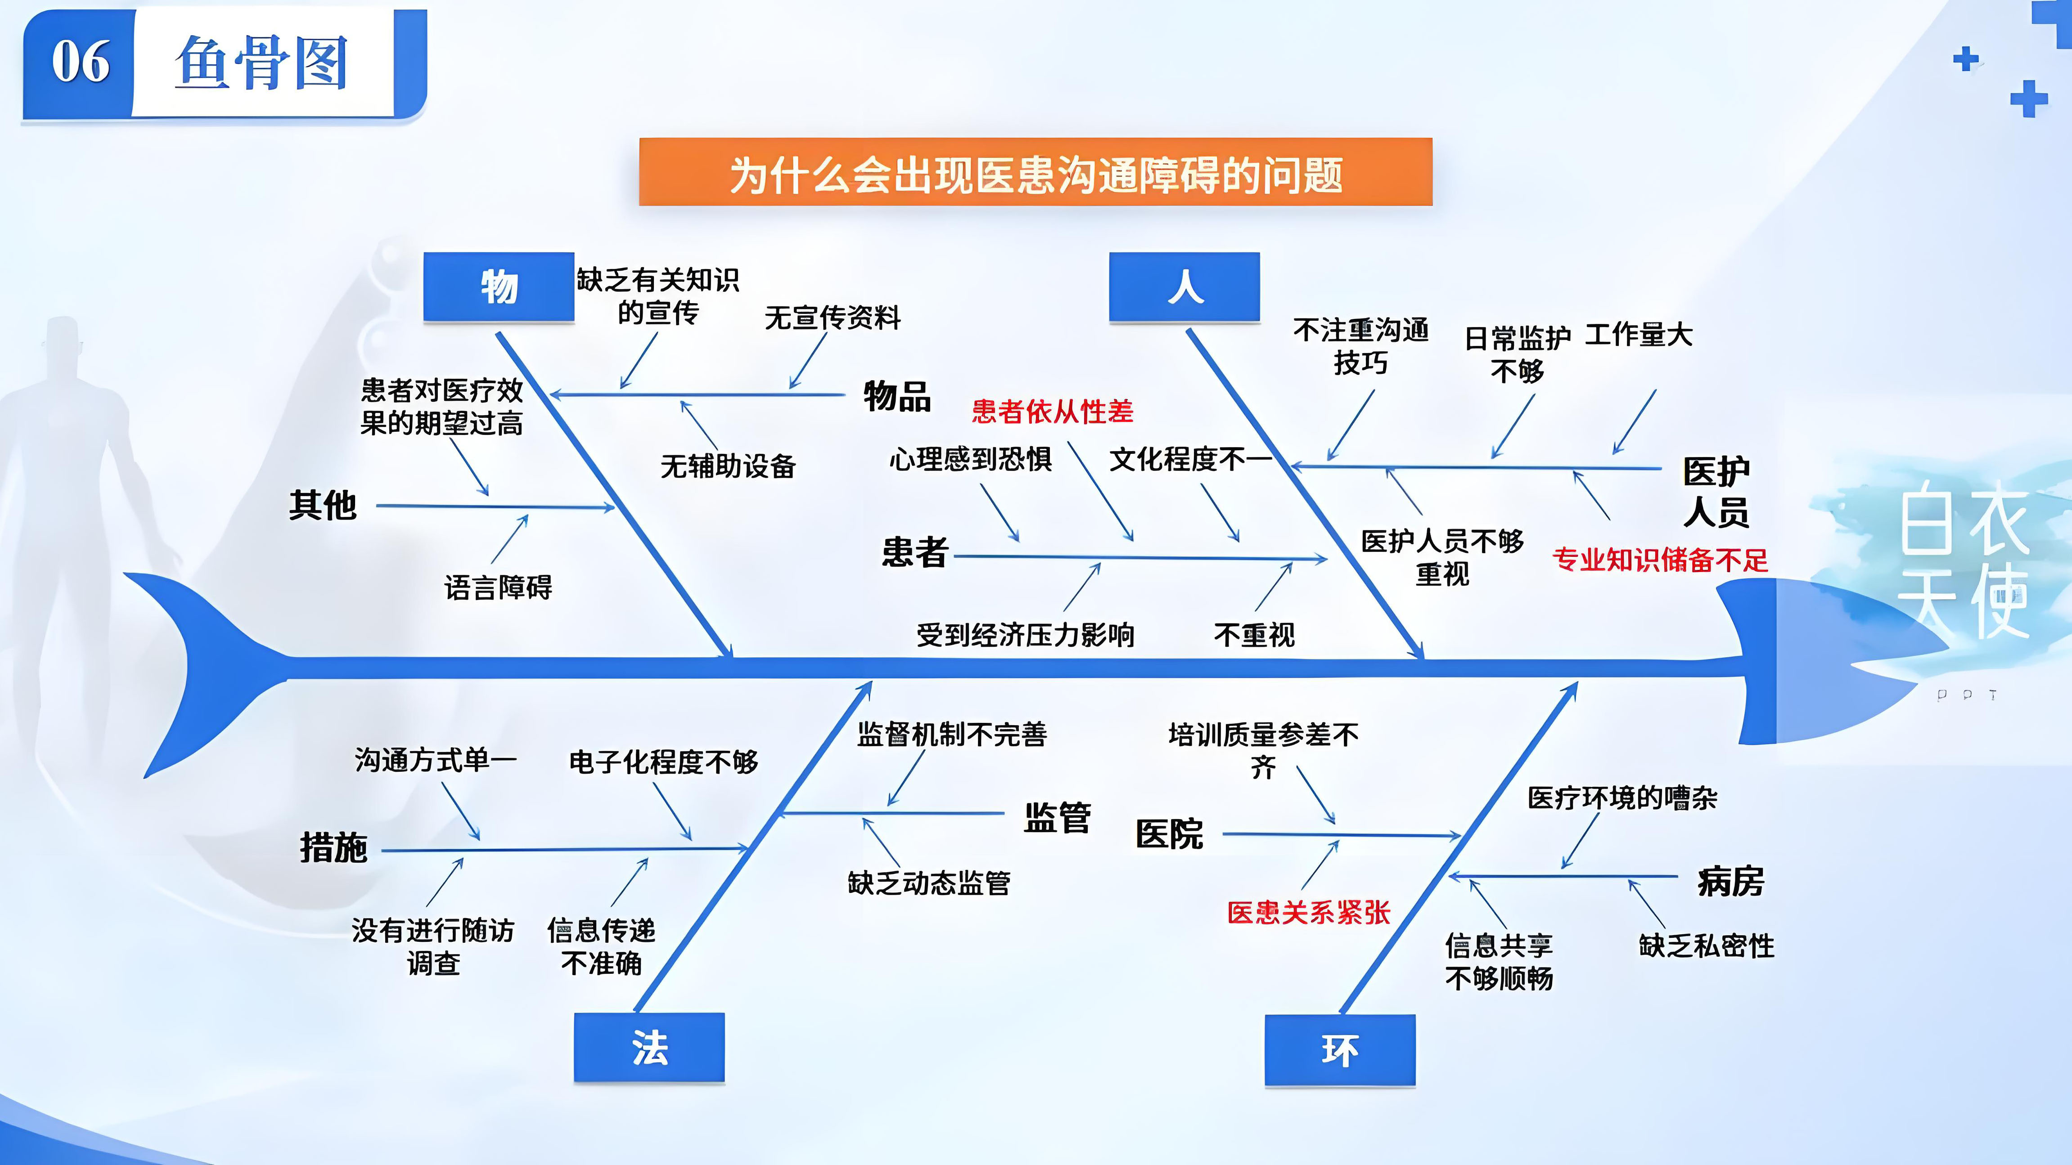
2.1 鱼骨图标准结构
9/30

Slide 10
2.2 鱼骨图核心要素对照
要素 | 名称 | 说明 | 位置
鱼头 | 问题/效果（Effect） | 要分析的核心问题，越具体越好 | 最右侧
鱼脊（主骨） | 主干线 | 从左侧指向鱼头的箭头线 | 中央
大骨 | 原因类别 | 按5M1E或其他框架分类 | 从主骨斜向上/下
中骨 | 主要原因 | 每个大类下的主要原因 | 从大骨伸出
小骨 | 子原因 | 主要原因下的具体原因 | 从中骨伸出
细骨 | 更细的原因 | 最深层的分析 | 最末端
10/30

Slide 11
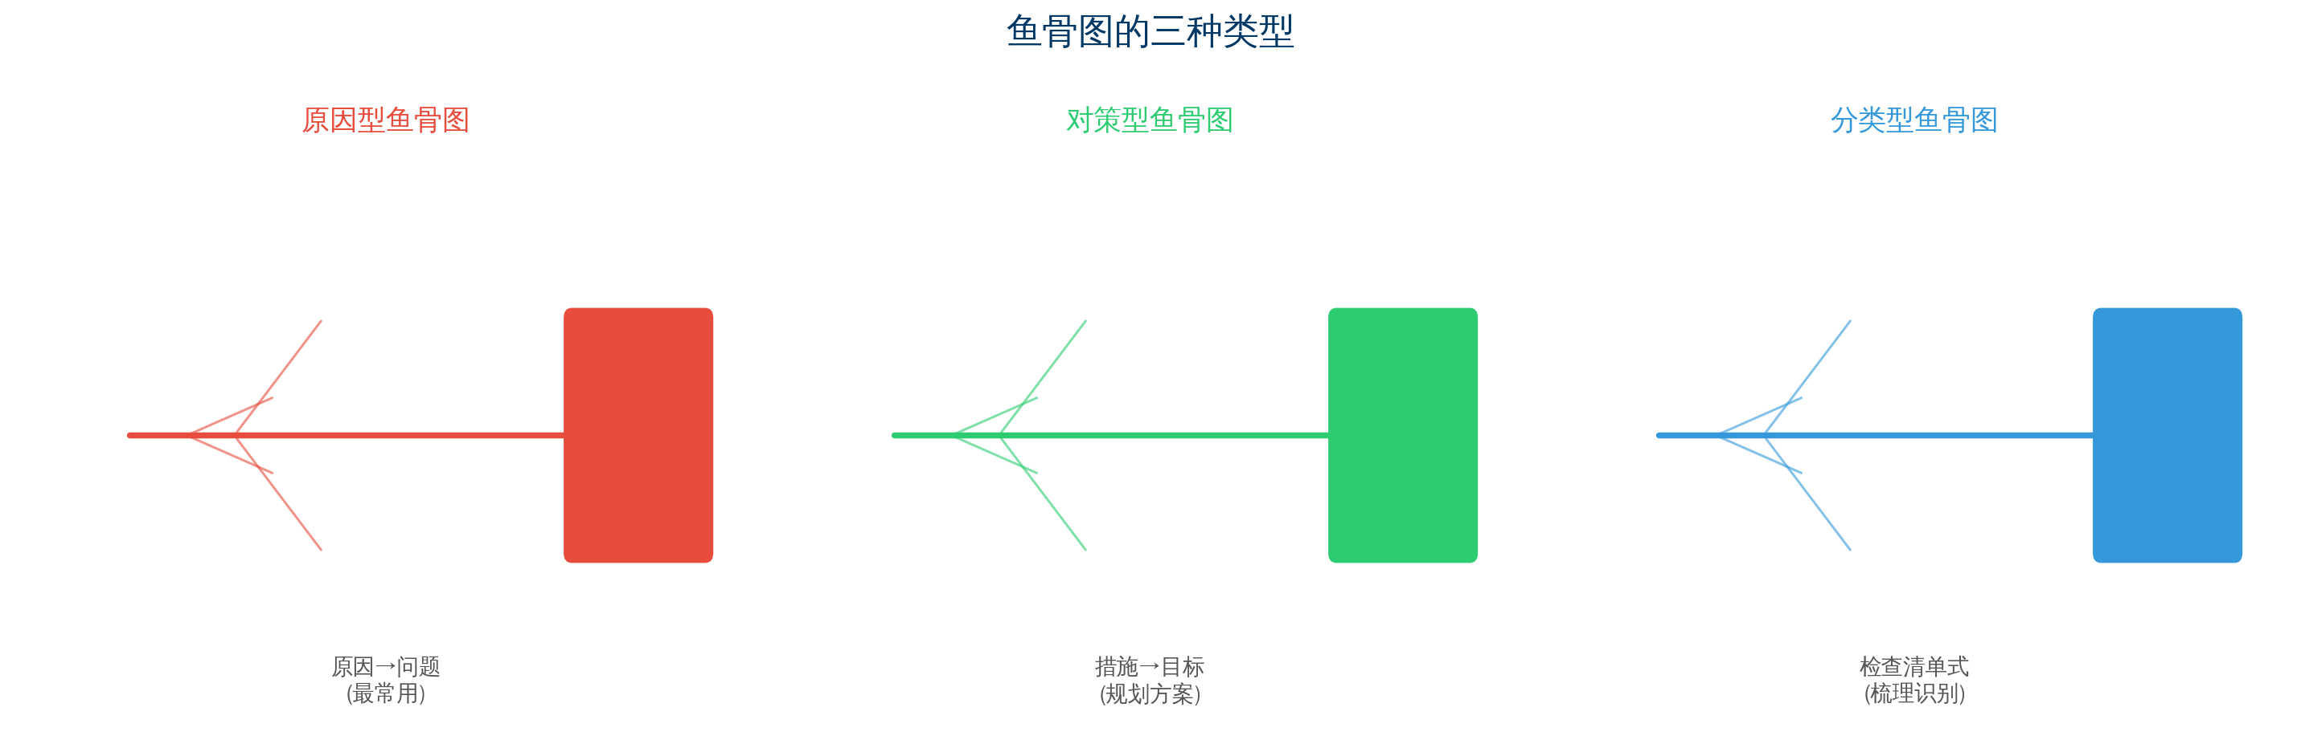
2.3 鱼骨图的三种类型
11/30

Slide 12
第三章
5M1E——鱼骨图的"骨架"
12/30

Slide 13
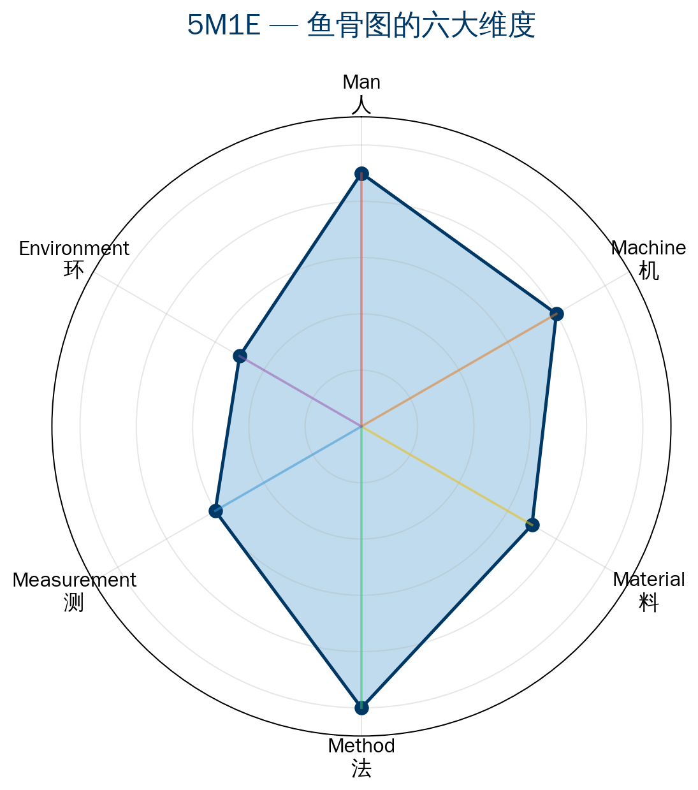
3.1 5M1E的完整内涵
5M1E = Man（人）+ Machine（机）+ Material（料）
+ Method（法）+ Measurement（测）+ Environment（环）
这是制造业鱼骨图分析的"标准分类框架"
每个维度都需要追问到第3层才能找到真正的根因
不是"画一条大骨"就结束了
13/30

Slide 14
M1 — Man（人 / 人员）
技能不足 → 培训不到位、新员工多
操作不规范 → SOP不熟、图省事走捷径
注意力不集中 → 疲劳作业、工作单调
质量意识弱 → 不清楚质量标准
沟通不畅 → 交接班信息遗漏
人员流动 → 熟练工流失、临时顶岗
⚠ 深度点评：
"人"的问题经常被归因到"态度不好"
优秀质量人会继续追问：
为什么态度不好？是培训不足？激励不够？
还是流程设计本身让人容易出错？
14/30

Slide 15
M2 — Machine（机） | M3 — Material（料）
Machine（机 / 设备）
Material（料 / 材料）
设备精度不足 → 老化、磨损
参数异常 → 漂移、偏差
工装/模具问题 → 磨损、定位不准
维护不当 → 维保缺失
自动化程度低 → 无防错装置
来料不良 → 供应商质量问题
材料变更 → 未通知的规格变更
存储不当 → 受潮、氧化
标识混淆 → 不同批次混放
包装不良 → 运输损坏
15/30

Slide 16
M4 — Method（法） | M5 — Measurement（测）
Method（法 / 方法）
Measurement（测 / 测量）
工艺参数不合理 → 参数窗口过窄
SOP不完善 → 关键参数遗漏
检验标准不明确 → 判定主观
流程设计缺陷 → 无防错设计
作业方法变更 → 未经批准变更
量具精度不足 → 分辨率不够
测量方法不当 → 位置、手法不统一
标准件失效 → 标准块磨损
检验频次不足 → 样本太小
MSA不良 → GR&R过高
⚠ 深度点评：测量系统本身的问题经常被忽略——优秀的QE总会先问一句：这个数据可信吗？测量系统有没有问题？
16/30

Slide 17
M6 — Environment（环） | 行业扩展
Environment（环 / 环境）
不同行业的5M1E扩展
温湿度 → 恒温恒湿失控
洁净度 → 粉尘、油污、静电
照明 → 照度不足、色温偏差
噪声/振动 → 地面振动影响
空间布局 → 路线不合理
服务业：4M+1C（+顾客Customer）
软件行业：+2M（Management+Metrics）
医疗行业：+1P（患者Patient）
食品行业：+1C（冷链Cold Chain）
17/30

Slide 18
第四章
鱼骨图的操作流程（标准7步法）
18/30

Slide 19
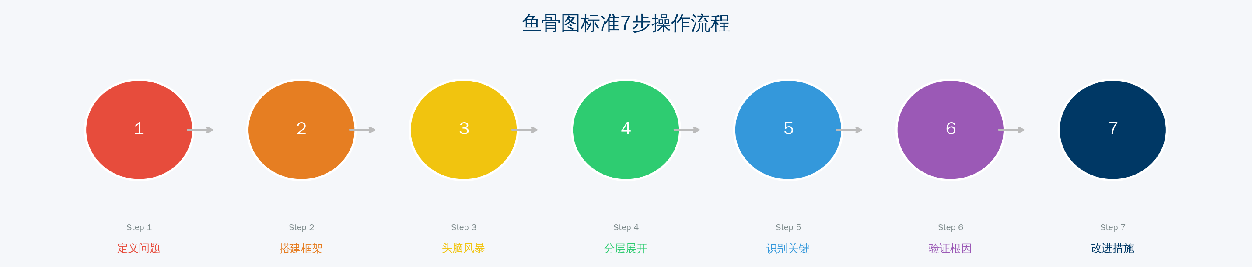
标准7步操作流程
Step 1 定义问题（鱼头）——越具体越好
Step 2 搭建框架（主骨+大骨）——5M1E分类
Step 3 头脑风暴（团队共创）——跨职能参与
Step 4 分层展开（小骨→细骨）——追问至少3层
Step 5 识别关键因素——筛选最重要的3-5条
Step 6 验证根因——鱼骨图只是假设，数据验证才是结论
Step 7 制定改进措施——短期+中期+长期
19/30

Slide 20
Step 1 — 定义问题（鱼头）
关键：问题定义越具体，分析越有效
✗ 错误范例："产品质量差"
→ 太模糊，难以聚焦分析方向
✓ 正确范例："A产线B产品的焊接强度
在过去两周内下降了30%"
→ 具体到：什么产品、什么过程、
什么指标、什么时间、什么偏差量
检查清单：
□ 问题是否可测量？
□ 是否有时空限定？
□ 是否排除了已知因素？
□ 是否单一焦点？
20/30

Slide 21
Step 3 — 头脑风暴（团队共创）
鱼骨图的最大价值在于多人视角的碰撞
参与人员建议：
▸ QC（最了解现场细节）
▸ QE（最了解质量数据和系统问题）
▸ 生产操作工/班组长（最了解实际操作）
▸ 工艺工程师（最了解工艺参数）
▸ 设备维护人员（最了解设备状态）
头脑风暴规则：
不批评、不评判
鼓励数量，量大才有质变
鼓励"搭便车"——在他的基础上延伸
每一条原因用中性语言描述
21/30

Slide 22
Step 4 — 分层展开（追问至少3层）
示例如下（不良率上升 → 焊接缺陷）：
第一层（大骨→中骨）：
法：焊接参数不合理
第二层（中骨→小骨）：
焊接参数不合理 → 焊接电流设定值偏差
第三层（小骨→细骨）：
焊接电流偏差 → 换班后未按标准调整参数
焊接电流偏差 → 设备参数记忆功能失效
第四层（更细）：
参数记忆功能失效 → 预防性维保未覆盖
💡 优秀质量的鱼骨图，
在第3-4层才能找到真正的根因
22/30

Slide 23
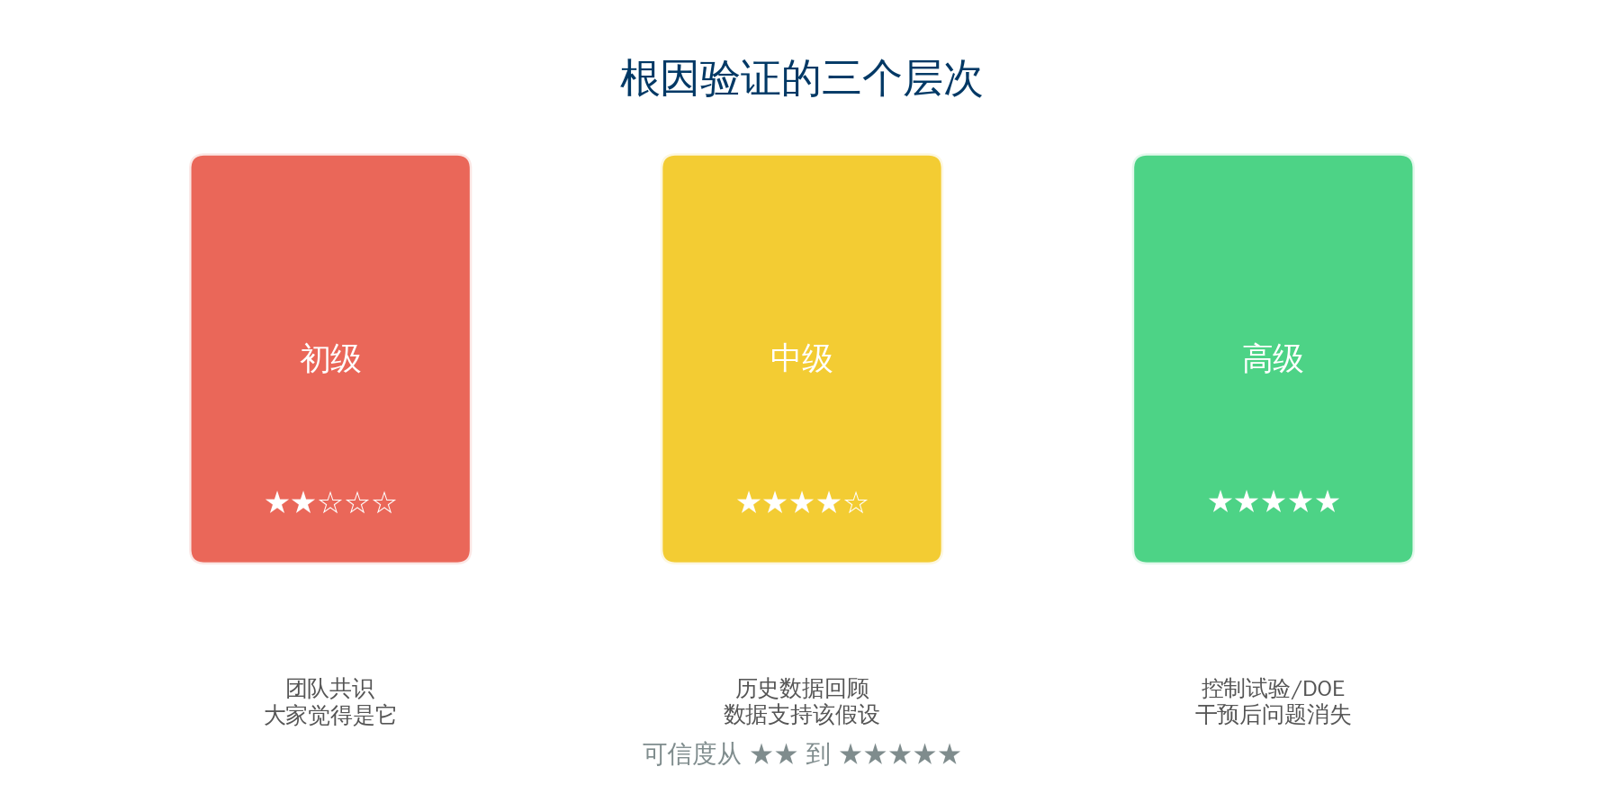
Step 5-7 — 识别 · 验证 · 改进
Step 5 — 识别关键影响因素
投票法 | 数据验证法 | 柏拉图筛选 | 控制试验
Step 6 — 验证根因（最重要的一步！）
鱼骨图 → 产生假设（Hypothesis Generation）
数据验证 → 验证假设（Hypothesis Verification）
没有数据验证的鱼骨图，只是一张"漂亮的图"
Step 7 — 制定改进措施
短期：立即修复，停线维修后验证
中期：纳入标准流程和检查清单
长期：从体系层面防止再发生
23/30

Slide 24
第五章
鱼骨图的常见误区与避坑
24/30

Slide 25
鱼骨图七大常见误区
25/30

Slide 26
误区详解（一）
误区1：原因罗列不分类
× 把所有想到的原因直接画在鱼骨上
✓ 先用5M1E分类再填充，"分类本身就是分析"
误区2：只写大骨，没有细分
× 大骨上写了"人"就没有往下展开了
✓ 每个大骨至少追问到第2-3层
误区3：一根鱼骨只画到"表象原因"
× "不良率上升→人：操作不熟→没下文"
✓ 追问到"可以做点什么来改变它"的程度
误区4：一个人画完全图
× QE自己关在办公室画，漏掉产线真实信息
✓ 跨职能团队一起画，不同视角互补
26/30

Slide 27
误区详解（二）
误区5：把鱼骨图当成了"结案报告"
× 8D报告里画了一张漂亮的图，然后没人再看了
✓ 关键是"分析结论是否已转化为改进措施？"
误区6：混淆了"原因"和"现象"
× "不良率高"的原因是"尺寸超差"
✓ 尺寸超差是不良现象，不是原因
✓ 真正原因：刀具磨损→寿命设定不合理→管理制度缺失
误区7：一根鱼骨试图分析多个问题
× "报废率上升、客诉增多、效率下降"三个问题混在一起
✓ 一次只分析一个问题，多个问题分别画多根鱼骨
27/30

Slide 28
第六章
鱼骨图与其他工具的组合使用
28/30

Slide 29
鱼骨图 + 其他工具的黄金搭档
29/30

Slide 30
总结：鱼骨图的"道"与"术"
术（如何画）
道（为什么画）
▸ 问题定义要精准
▸ 分类用5M1E
▸ 追问到3层以上
▸ 团队共创
▸ 不是画一张漂亮的图
▸ 不是完成8D中的一个步骤
▸ 不是为了"证明我分析过了"
▸ 是为了"找到可以动手改变的根因"
鱼骨图最大的价值——它强迫你从"这是人的问题"转向"这是系统的问题"
卓越质量智库
30/30

Slide 31
Thanks！谢谢！
质量创造价值

